Slide 1


USO DE DADOS E A REVOLUÇÃO DA COMUNICAÇÃO

Slide 2
USO DE DADOS E A REVOLUÇÃO DA COMUNICAÇÃO

Slide 3


USO DE DADOS
PARTE 1

Slide 4


As mídias sociais são ferramentas de mídia. Assim como a TV, rádio, revistas, etc.

Slide 5
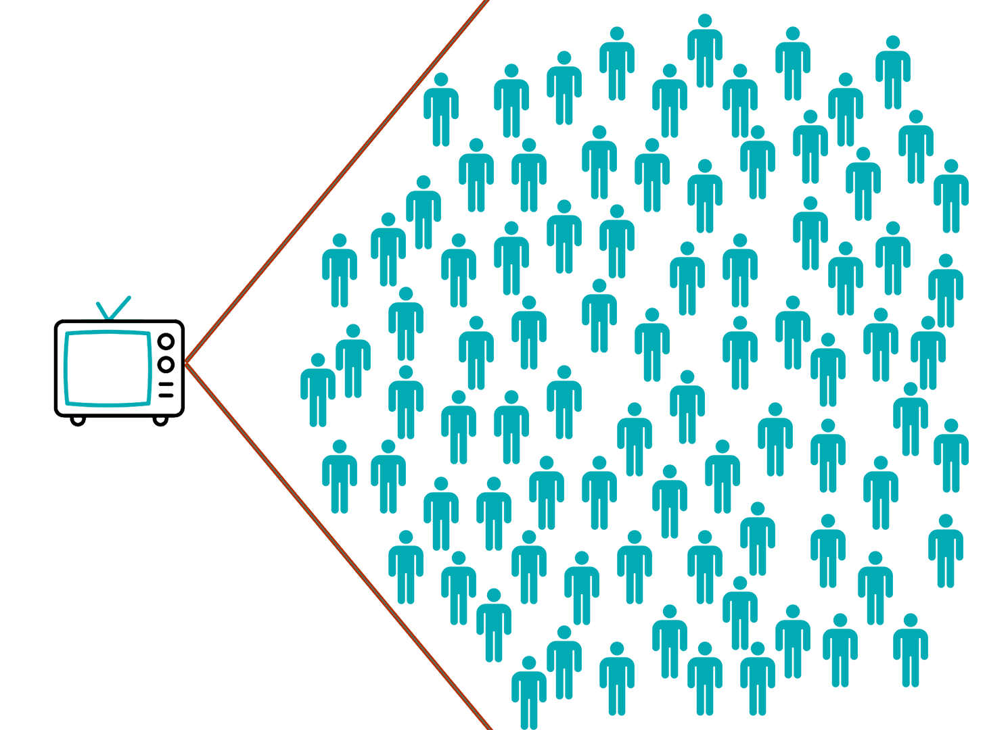

Slide 6
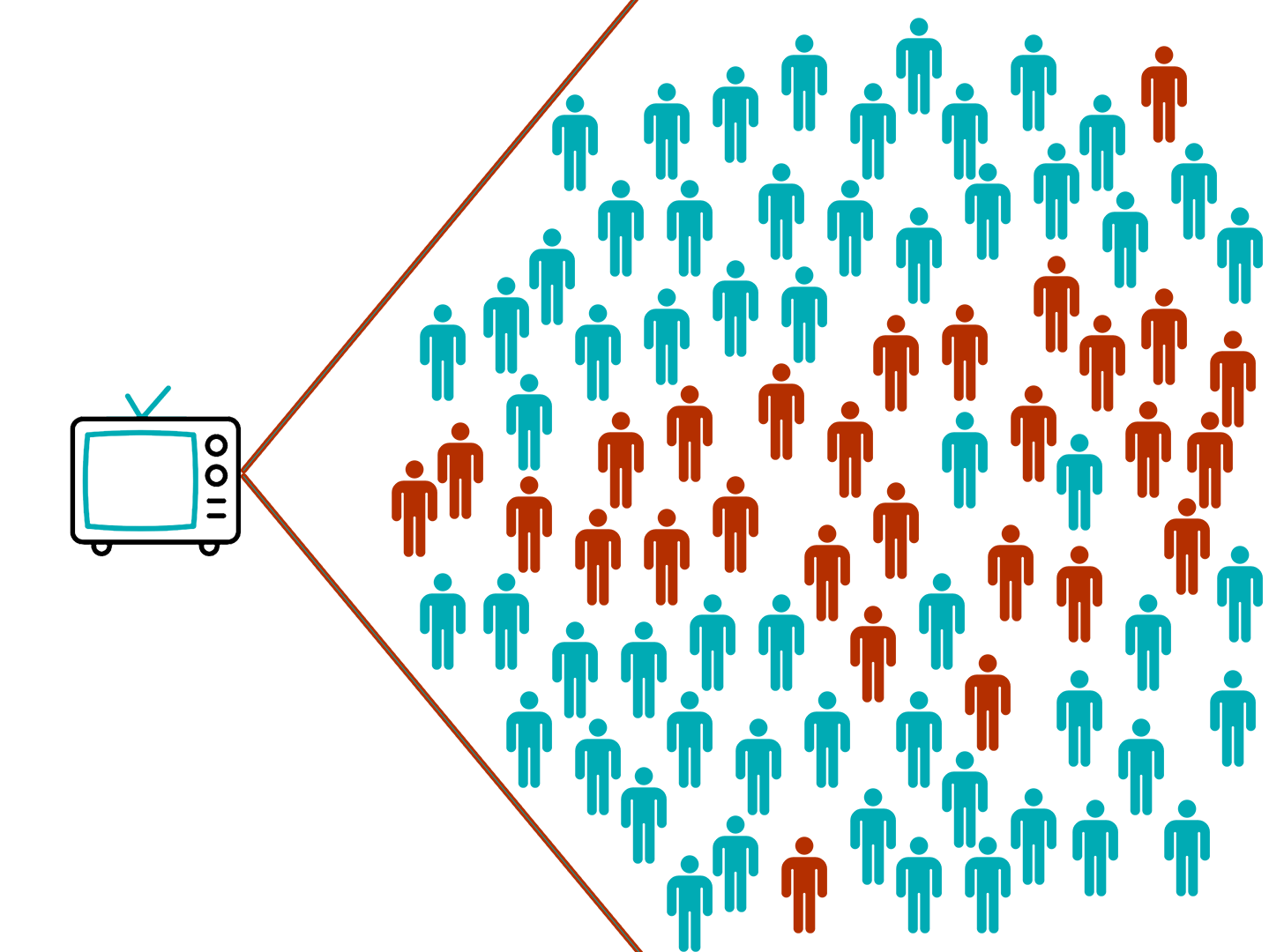

Slide 7
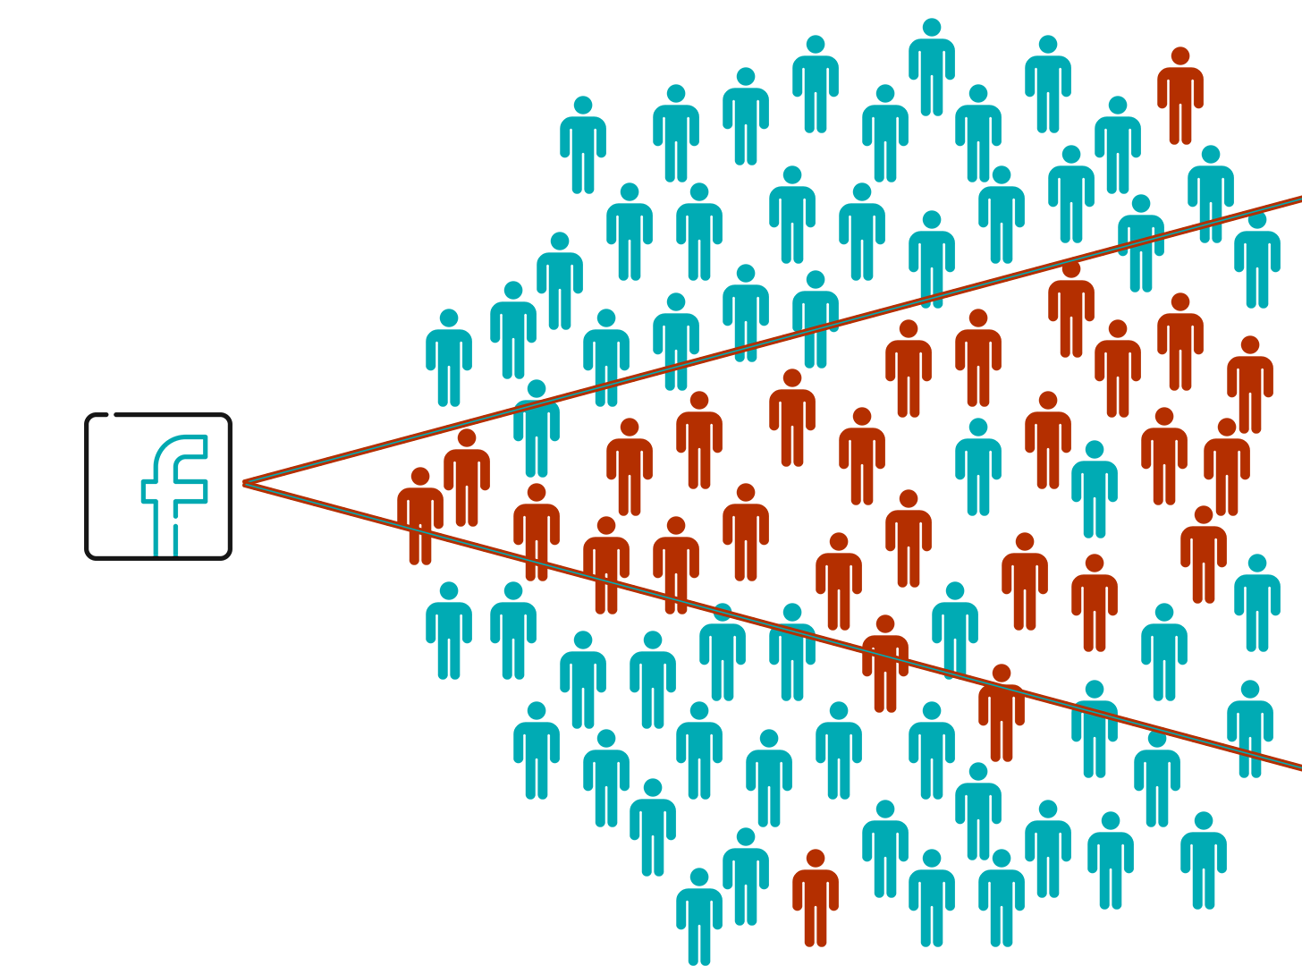

Slide 8
AGÊNCIA DE TURISMO
Promoção para casais no mês dos namorados.
Classe A/B.

Slide 9
CAMPANHA NO FACEBOOK
Pessoas em um relacionamento sério
Interesses: viagens, turismo
Interesse em: determinadas marcas
Que moram em: determinadas regiões

Slide 10
PÚBLICO 1
Relacionamento sério há mais de 1 ano
PÚBLICO 2
Relacionamento sério há menos de 1 ano

Slide 11
RODAR E TESTAR

Slide 12
INFORMAÇÃO E APRENDIZADO
NÃO EXISTEM CERTEZAS

Slide 13

ERIC RIES
2011

Slide 14
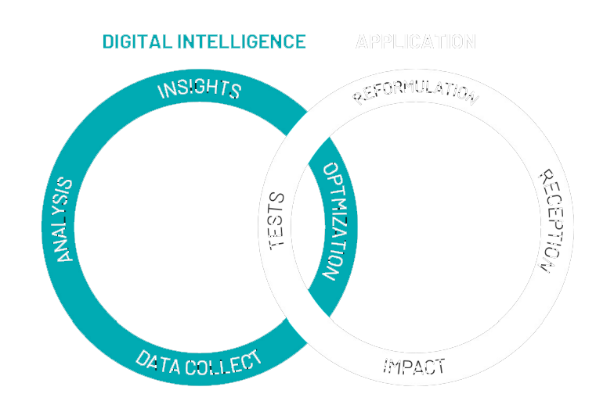

Slide 15
POR QUE AS STARTUPS ESTÃO MUDANDO O MUNDO?
Elas questionam tudo que existe e parece estável. Onde há um produto ou serviço operante há muito tempo, existe uma oportunidade de negócio.

Slide 16
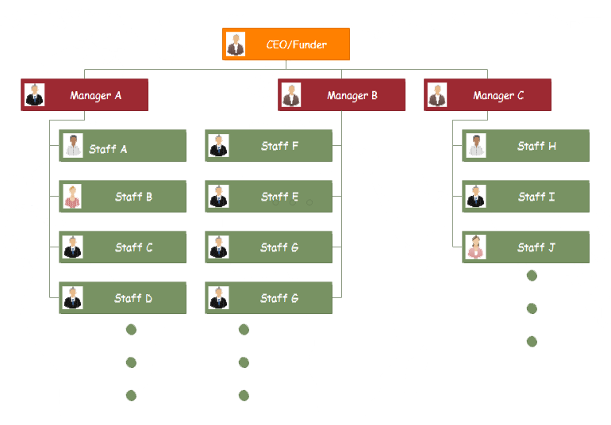

Slide 17
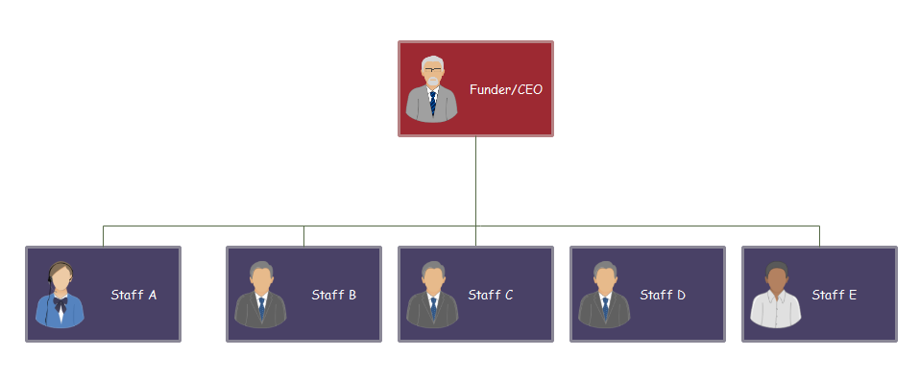

Slide 18
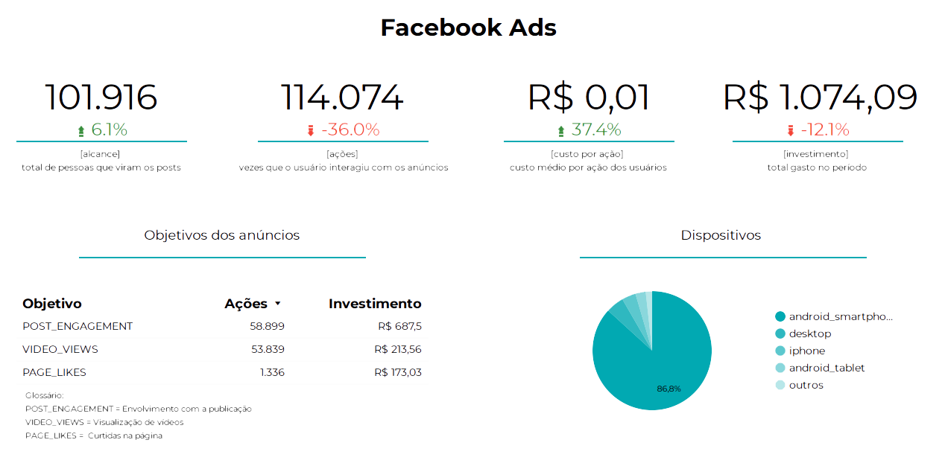

Slide 20
POR QUE NÃO ESTAMOS EVOLUINDO?
COMO VOU APRESENTAR ISSO PARA A DIRETORIA, COMO VOU JUSTIFICAR?
O QUE SIGNIFICAM ESSES NOMES?
VOCÊS APRESENTAM RESULTADOS NEGATIVOS?

Slide 21
A REVOLUÇÃO
PARTE 2

Slide 22
NOVAS FORMAS DE PENSAR

Slide 23
NOVAS FORMAS DE PENSAR

Slide 24
NOVAS FORMAS DE PENSAR

Slide 25
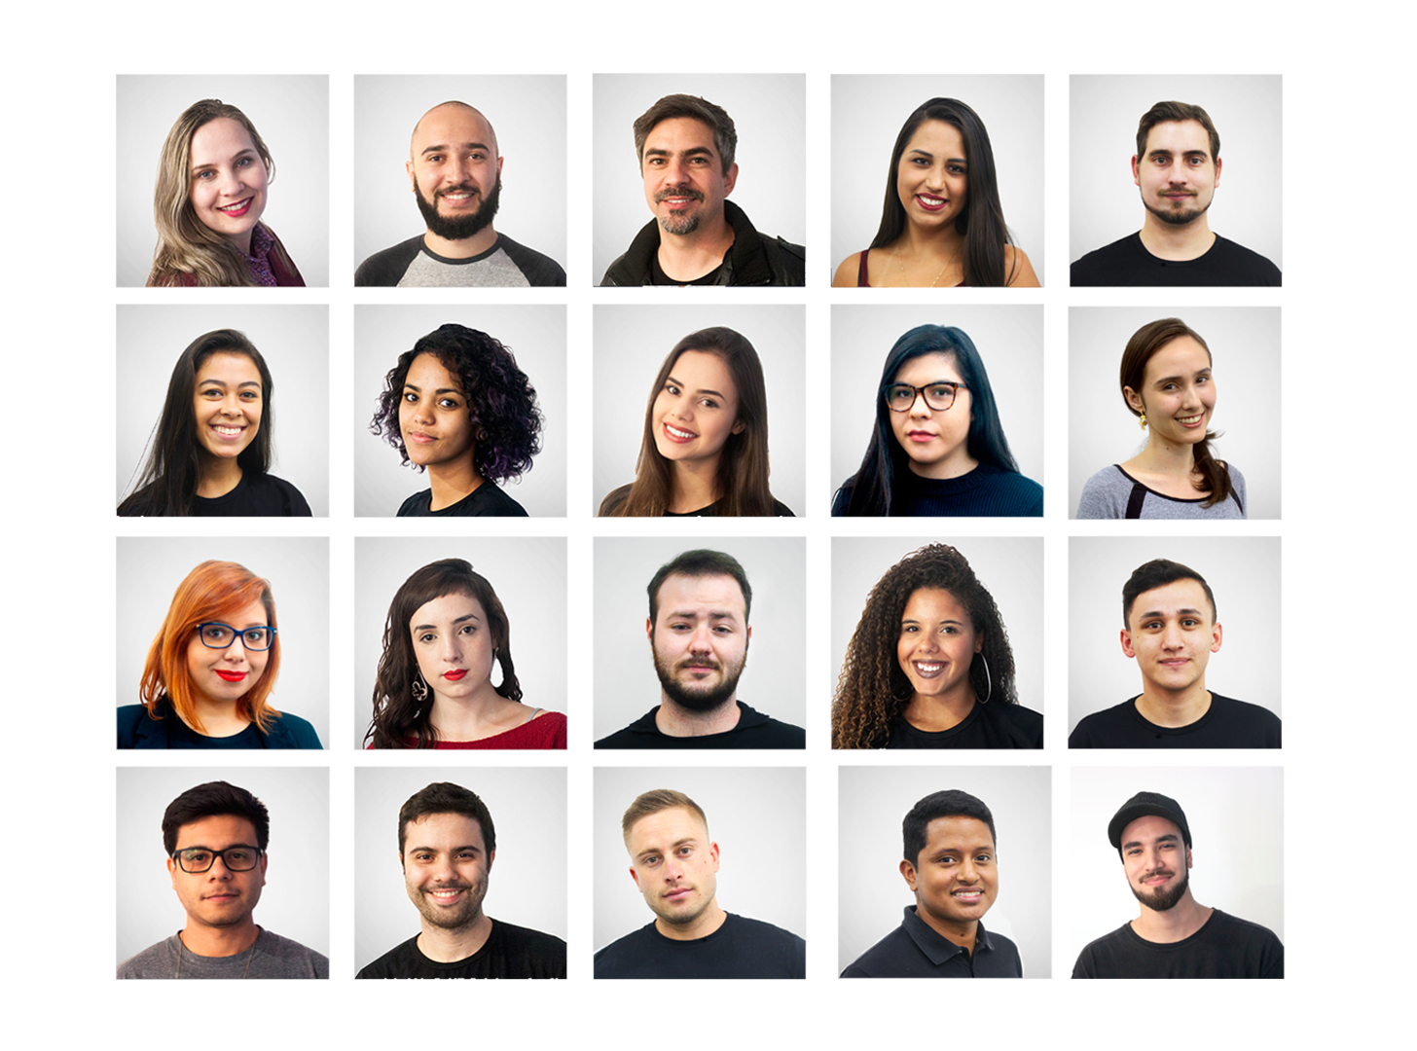

Slide 26
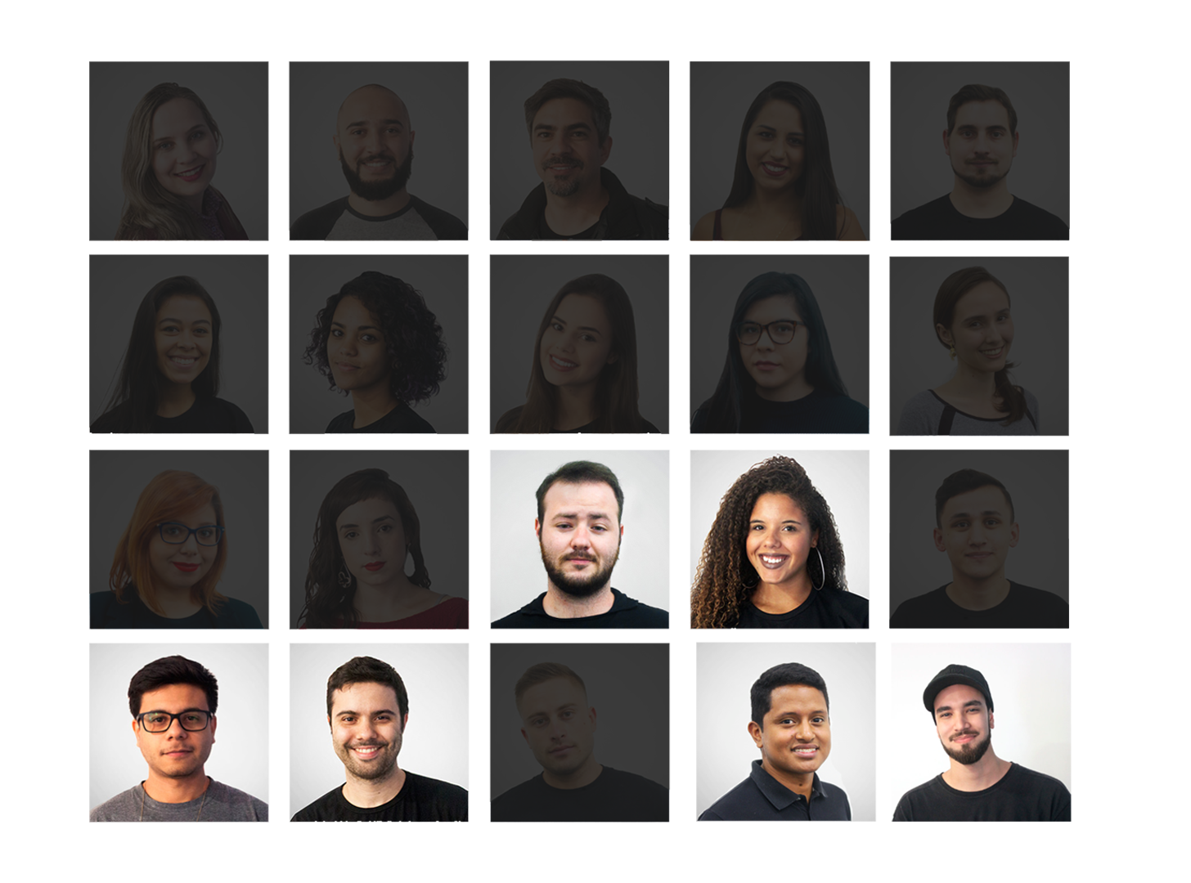

Slide 27


Slide 28
AS PESSOAS CONDUZEM A REVOLUÇÃO

Slide 29
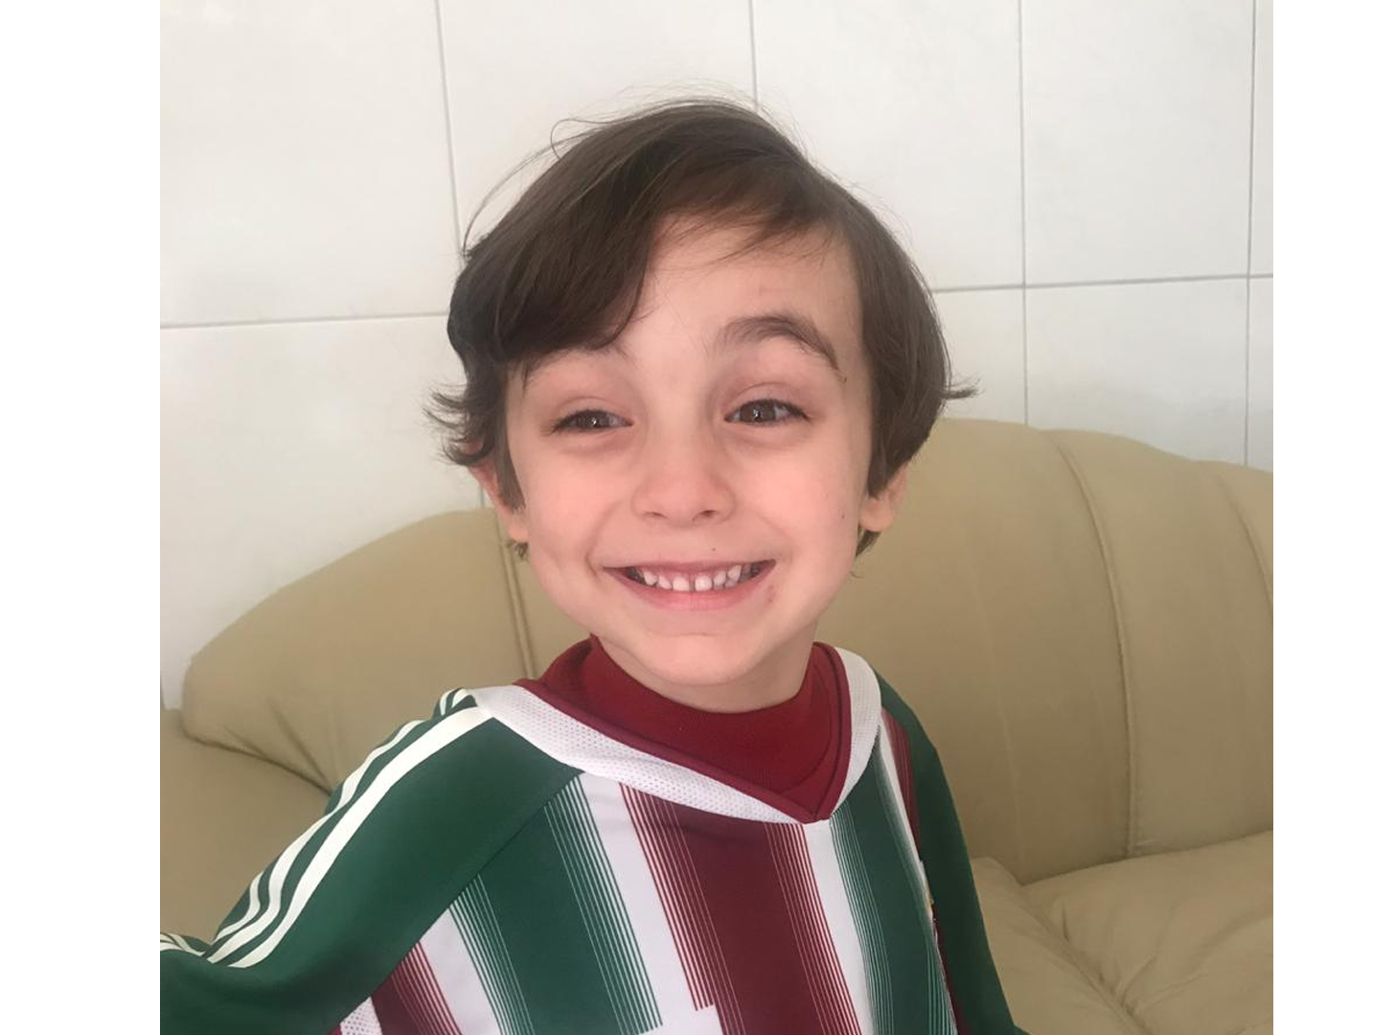

Slide 30
"Eu vou ser o técnico de vocês. Vou coordenar o jogo."

Slide 31
Daqui a 15 anos o Icaro terá 21 e ele vai entender o nosso mundo.

Slide 32
LIFELONG LEARNING

Slide 34
POR QUE NÃO ESTAMOS EVOLUINDO?
COMO VOU APRESENTAR ISSO PARA A DIRETORIA, COMO VOU JUSTIFICAR?
O QUE SIGNIFICAM ESSES NOMES?
VOCÊS APRESENTAM RESULTADOS NEGATIVOS?

Slide 37
INFORMAÇÃO E APRENDIZADO

Slide 38
Essa é uma época fantástica para se viver.

Slide 39



GUTO KRAFT
OBRIGADO!

